Slide 1


Лекция 13. Методы обеспечения качества обслуживания в сетях с коммутацией пакетов. Виртуальные частные сети
Преподаватель: Хабай Анар, доктор PhD, ассоцированный профессор Кафедры «Электроники, телекоммуникации и космических технологии»
a.khabay@satbayev.university

Slide 2
Содержание
Качество обслуживания (QoS) в сетях с коммутацией пакетов
Модели обеспечения QoS
Виртуальные частные сети

Slide 3
По завершению урока Вы будете знать:
Понятие качества обслуживания (QoS) в сетях с коммутацией пакетов, характеристики QoS
Модели обеспечения QoS: Лучшая возможность (Best Effort Service); Интегрированный сервис (IntServ); Дифференцированное обслуживание (DiffServ); технология многопротокольной коммутации на основе меток (Multiprotocol Label Switching – MPLS)
Виртуальные частные сети

Slide 4
Качество обслуживания (QoS) в сетях с коммутацией пакетов
Обеспечение качества обслуживания (QoS) – одно из важнейших требований, предъявляемых к сетям с коммутацией пакетов современными мультимедийными приложениями, системами дистанционного обучения и т. д.
Методы обеспечения качества обслуживания фокусируют внимание на влиянии очередей в коммуникационных устройствах при передаче трафика, в которых используются различные алгоритмы управления очередями, резервирования и обратной связи, позволяющие снизить негативное воздействие очередей до приемлемого для пользователей уровня.
Очереди означают неопределенную задержку при передаче пакетов через сеть, что является главным источником проблем для чувствительного к задержкам трафика.

Slide 5
Характеристики QoS
Характеристики QoS особенно важны в случае, когда сеть передает одновременно трафик разного типа. Это связано с тем, что различные типы трафика предъявляют разные требования к характеристикам QoS. Добиться синхронного соблюдения характеристик QoS для всех видов трафика очень сложно, поэтому обычно используют следующий подход: классифицируют существующие в сети трафики, относя каждый из них к одному из распространенных типовых видов, а затем добиваются одновременного выполнения определенного подмножества из набора требований QoS. В качестве основных критериев приняты три характеристики трафика:
- относительная предсказуемость скорости передачи данных;
- чувствительность трафика к задержкам пакетов и их вариациям;
- чувствительность трафика к потерям и искажениям пакетов.

Slide 6
характеристики трафика:
Предсказуемость скорости передачи данных. В данном отношении трафик приложений можно условно разделить на два класса:
- потоковый (stream) – приложения с потоковым трафиком порождают равномерный поток данных, поступающий в сеть с постоянной битовой скоростью;
пульсирующий (burst) – приложения с пульсирующим трафиком отличаются высокой степенью непредсказуемости, когда периоды молчания сменяются пульсацией, в течение которой пакеты "плотно" следуют друг за другом.
Чувствительность трафика к задержкам пакетов. Основные типы приложений в порядке уменьшения чувствительности к задержкам пакетов:
– трафик реального времени включает в себя аудио и видеоинформацию, критичную к задержкам при передаче;
– трафик транзакций. При передаче данного вида трафика задержки не должны превышать 1 с;
– трафик данных. Задержки при передаче трафика этой категории могут иметь практически любые значения и достигать даже нескольких секунд.

Slide 7
характеристики трафика:
Чувствительность трафика к потерям и искажениям пакетов. Практически все приложения, передающие алфавитно-цифровые данные, обладают высокой чувствительностью к потере отдельных пакетов. Подобные потери часто ведут к полному обесцениванию остальной, успешно принятой информации.

Slide 8
Модели обеспечения QoS
Лучшая возможность (Best Effort Service). В данной модели используются все доступные ресурсы сети без выделения отдельных классов трафика и регулирования. Считается, что лучшим механизмом обеспечения QoS является увеличение пропускной способности.
Интегрированный сервис (IntServ) обеспечивает сквозное (End-to-End) качество обслуживания, гарантируя необходимую пропускную способность. IntServ использует протокол сигнализации RSVP (протокол резервирования сетевых ресурсов), который обеспечивает выполнение требований ко всем промежуточным узлам.

Slide 9
Дифференцированное обслуживание (DiffServ)
Дифференцирование обслуживание предполагает разделение трафика на классы на основе требований к качеству обслуживания. Каждый класс трафика дифференцируется и обрабатывается сетью в соответствии с заданными для этого класса механизмами QoS.
Следует отметить, что дифференцированное обслуживание само по себе не предполагает обеспечения гарантий предоставляемых услуг. В соответствии с данной схемой трафик распределяется по классам, каждый из которых имеет свой собственный приоритет. По этой причине дифференцированное обслуживание довольно часто называют мягким QoS (soft QoS). Дифференцированное обслуживание удобно применять в сетях с интенсивным трафиком приложений. В этом случае важно обеспечить отделение административного трафика сети от всего остального трафика и назначить ему приоритет, позволяющий в любой момент времени быть уверенным в связности узлов сети.

Slide 10
Технология многопротокольной коммутации на основе меток (Multiprotocol Label Switching – MPLS)
В основе MPLS лежит принцип обмена меток. Любой передаваемый пакет ассоциируется с тем или иным классом сетевого уровня (Forwarding Equivalence Class, FEC), каждый из которых идентифицируется определенной меткой.
Значение метки уникально лишь для участка пути между соседними узлами сети MPLS, которые называются также маршрутизаторами, коммутирующими по меткам (Label Switching Router, LSR).
Обмен метками может производиться с помощью специального протокола распределения меток (Label Distribution Protocol, LDP).
Распределение меток между LSR приводит к установлению внутри домена MPLS путей с коммутацией по меткам (Label Switching Path, LSP).
Вся операция требует лишь одноразовой идентификации значений полей в одной строке таблицы. Это занимает гораздо меньше времени, чем сравнение IP-адреса отправителя с наиболее длинным адресным префиксом в таблице маршрутизации, которое используется при традиционной маршрутизации.

Slide 11
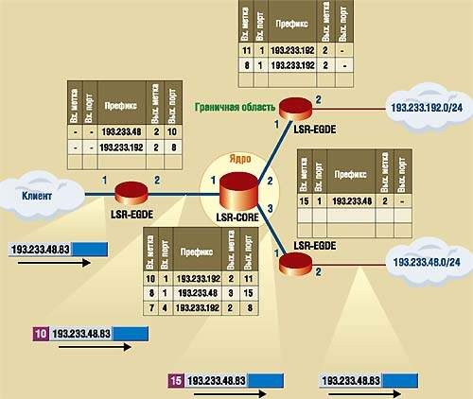
Технология многопротокольной коммутации на основе меток (Multiprotocol Label Switching – MPLS)

Slide 12
MPLS
Маршрутизаторы ядра занимаются только коммутацией. Все функции классификации пакетов по различным классам сетевого уровня FEC, а также реализацию таких дополнительных сервисов, как фильтрация, явная маршрутизация, выравнивание нагрузки и управление трафиком, берут на себя граничные LSR.
В результате интенсивные вычисления приходятся на граничную область, а высокопроизводительная коммутация выполняется в ядре, что позволяет оптимизировать конфигурацию устройств MPLS в зависимости от их местоположения в сети.
Таким образом, главная особенность MPLS — отделение процесса коммутации пакета от анализа IP-адресов в его заголовке.
Использование явно задаваемого маршрута в сети MPLS свободно от недостатков стандартной IP-маршрутизации от источника, поскольку вся информация о маршруте содержится в метке и пакету не требуется нести адреса промежуточных узлов, что улучшает управление распределением нагрузки в сети.

Slide 13
Виртуальные частные сети
Технология виртуальных частных сетей VPN (Virtual Private Network). Эта технология позволяет превратить соединения в пакетных сетях общего пользования в защищенные каналы с гарантированной полосой пропускания, обеспечивая безопасность и широкий спектр сервисов при приемлемой стоимости устанавливаемых соединений.
Под термином ― виртуальная частная сеть понимают широкий круг технологий, обеспечивающих безопасную и качественную связь в пределах контролируемой группы пользователей по открытой глобальной сети.
Цель VPN-технологий состоит в максимальной степени обособления потоков данных одного предприятия от потоков данных всех других пользователей публичной сети.

Slide 14
Средства безопасности сетей VPN
Средства безопасности сетей VPN
- Конфиденциальность (Privacy). Третье лицо не сможет скопировать данные или ознакомиться с информацией, которая передается по Интернету.
- Аутентификация (Authentication). Проверка того, действительно ли отправитель пакетов VPN - истинное устройство, а не такое, которое используется злоумышленником.
- Целостность данных (Data integrity). Проверка того, не подвергался ли изменениям пакет при передаче через Интернет.
Защита от повторного использования (Anti-replay). Третье лицо не сможет копировать пакеты данных, отосланные истинным отправителем, а затем пересылать эти пакеты, выдавая себя за истинного отправителя.
Для решения перечисленных выше задач двумя устройствами создается виртуальная частная сеть, которую иногда называют туннелем VPN (VPN tunnel). Такие устройства добавляют еще один заголовок к оригинальному пакету.

Slide 15
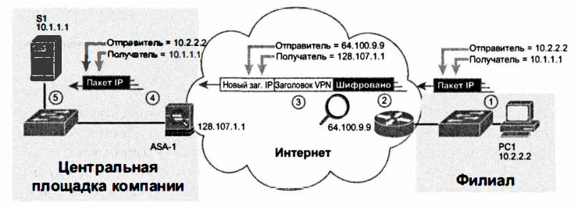
Концепция туннеля VPN между площадками в Интранете

Slide 16
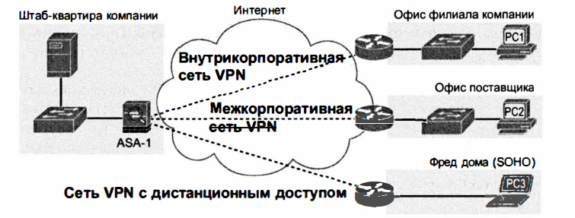
Схема трех разновидностей сетей VPN

